Slide 1
Individuella studieplaner på forskarnivå
Ladokinfo
2023-12-20

Slide 2
Individuell studieplan
Ett styrdokument som ska innehålla
  lärosätets och doktorandens åtaganden
  tidplan för doktorandens utbildning och
  beslutas efter samråd med doktoranden och doktorandens handledare
  regelbundet följas upp och efter samråd ändras i den utsträckning som behövs
Låg grad av reglering
Stora lokala variationer
Lärosätena har olika processer och olika innehåll

Slide 3
Innehållet i en individuell studieplan beslutas av lärosätet, utifrån i den allmänna studieplanen och/eller i särskilt regelverk kring individuella studieplaner.
Den individuella studieplanen i Ladok följer en nationell gemensam mall.
Funktionaliteten levererades med en standardprocess, framtagna behörighetsprofiler och verksamhetsroller specifika för den individuella studieplanen.
Det kan finnas flera versioner (revideringar) av en doktorands individuella studieplan. När flera versioner finns går det att välja vilken man vill titta på.
Särskild behörighet krävs för att läsa eller uppdatera den individuella studieplanen.

Slide 4
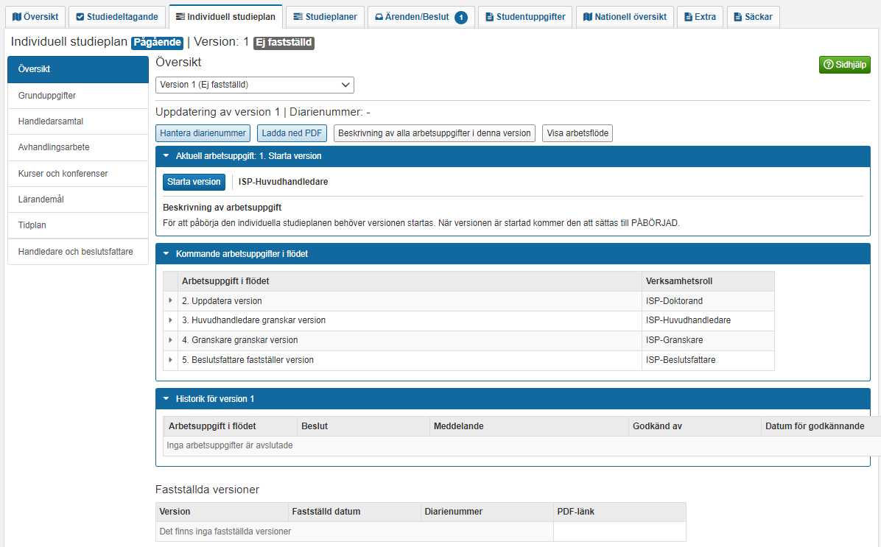

Slide 5
Innehållet i ISP
Grunduppgifter
Uppgifter om antagningen (ämnestillfället)
Information om ASP
Delmål i forskarutbildningen
Studieaktivitet och finansiering
Handledarsamtal
Dokumentation av genomförda handledarsamtal
Kurser och konferenser
Doktorandens inrapporterade resultat hämtas och redovisas under rubrikerna:
obligatoriska kurser
valbara kurser
konferenser
seminarier och övriga aktiviteter.
Avhandlingsarbetet
Titel, typ av avhandling m.m.
Planering och uppföljning
Del av handlingsarbete
Etiska tillstånd

Slide 6
Innehållet i ISP
Lärandemål
Lärandemål hämtas från Högskoleförordningen.
Måluppfyllelse och status.
Tidplan
Uppgifter hämtas från flikarna
Grunduppgifter, Handledarsamtal, Avhandlingsarbete och Kurser och konferenser och redovisas per kalenderhalvår.
Handledare och beslutsfattare
Huvudhandledare, handledare och beslutsfattare som är kopplade till doktoranden

Slide 7
Fortsatt leverans av funktionalitet – 2024 (prel.)
  Lokala anpassningar av den gemensamma ISP-mallen
    Dölja/Visa paneler, fält och värden
  Skräddarsy behörighet
    Fler systemaktiviteter
  Förväntat fastställandedatum
  Institutionstjänstgöring
  Förlängningsgrundande aktiviteter
  Ej poänggivande aktiviteter

Slide 8
Fortsatt leverans av funktionalitet - 2024 (prel.)
  Påminnelser
  Utsökningar
    Fastställda ISP
    ISP under arbete (revidering)
  Startsidan för t.ex. huvudhandledare och handledare (kopplade)
  Sammanställningsvy av ISP för en doktorand
  Utsökning av huvudhandledare och handledare

Slide 9
Följande lärosäten planerar* att implementera Ladok ISP under våren 2024
BTH
HB
GIH
HH
HS
LNU
MDU
LU
UMU
UU
* uppgift från enkät september 2023

Slide 10
Ladoks stöd vid lärosätets implementation
Schemalagda supportstugor från november och framåt
Individuell hjälp att komma igång
Delta i lärosätets piloter (användbarhet)
Lathundar och sidhjälp finns och uppdateras löpande
Systemdokumentation uppdateras löpande

